Slide 1


W ubiegłym roku w Polsce
7414 osób trafiło do szpitala w wyniku pożarów i zatrucia tlenkiem węgla
512 osób zginęło w pożarach
50 osób zmarło w wyniku zatrucia tlenkiem węgla

Slide 2
Skąd się bierze czad ?
Tlenek węgla, potocznie czad, powstaje przy niepełnym spalaniu materiałów palnych.
Proces ten zachodzi przy niedostatku tlenu w otaczającej atmosferze.

Slide 3
Czad, dlaczego jest tak niebezpieczny?
jest gazem niewyczuwalnym przez zmysły człowieka (bezwonny, bezbarwny i pozbawiony smaku),
blokuje dostęp tlenu do organizmu – wiąże się z hemoglobiną szybciej niż tlen, przy długotrwałym kontakcie powoduje śmierć przez uduszenie.

Slide 4
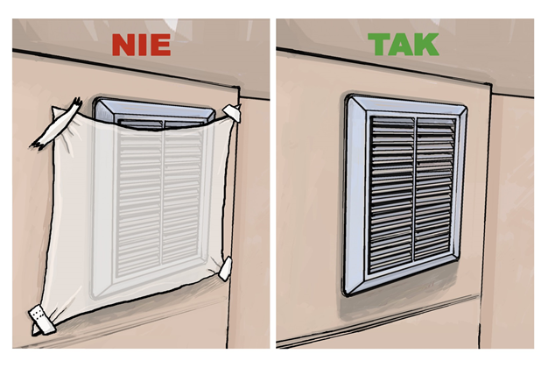
Co jest główną przyczyną zatruć tlenkiem węgla?
Głównym źródłem zatruć w budynkach mieszkalnych jest niesprawność przewodów kominowych: wentylacyjnych, spalinowych i dymowych.
4

Slide 5
Jak uniknąć zatrucia?
Nie bagatelizuj następujących objawów: duszności, bólów głowy, nudności, osłabienia, przyśpieszenia czynności serca, ponieważ mogą być sygnałem, że ulegasz zatruciu czadem.
W takiej sytuacji natychmiast przewietrz mieszkanie, w którym się znajdujesz, wyjdź na zewnątrz, zadbaj o bezpieczeństwo swojej rodziny, wezwij straż pożarną i zasięgnij porady lekarskiej.
5

Slide 6

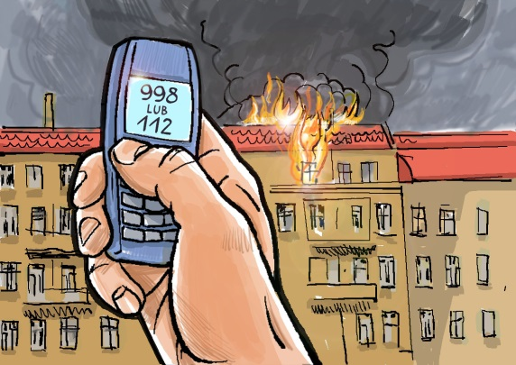
Jeśli zauważyłeś pożar
Nie rozłączaj się pierwszy!

